Slide 1


Slide 2
شیوه‌های دعوت به نماز
براساس مراحل سن

Slide 3
قبل از تولد
اصلاح خود
انتخاب خوب
استعانت ازخدا
تفسير العياشي عَنْ زُرَارَةَ وَ حُمْرَانَ عَنْ أَبِي جَعْفَرٍ وَ أَبِي عَبْدِ اللَّهِ ع قَالا يُحْفَظُ الْأَطْفَالُ‏ بِصَلَاحِ آبَائِهِمْ كَمَا حَفِظَ اللَّهُ الْغُلَامَيْنِ بِصَلَاحِ أَبَوَيْهِمَا.کهف/82
عَنْ أَبِي جَعْفَرٍ، وَ أَبِي عَبْدِ اللَّهِ‏ [فِي‏] قَوْلِهِ:
وَ اتَّبَعَتْهُمْ ذُرِّيَّتُهُمْ بِإِيمانٍ‏ قَالا: يُمَثَّلُ أَعْمَالُ آبَائِهِمْ‏ «1» وَ يُحْفَظُ الْأَطْفَالُ‏ بِأَعْمَالِ آبَائِهِمْ- كَمَا حَفِظَ اللَّهُ الْغُلَامَيْنِ بِصَلَاحِ أَبِيهِمَا. شواهد التنزيل لقواعد التفضيل، ج‏2، ص: 273(طور/21)
فرزندان ما آیینه تمام نمای وجود مایند.
وَلَا يَلِدُوا إِلَّا فَاجِرًا كَفَّارًا {نوح/27}
لم تقولون ما لا تفعلون
اتامرون الناس بالبر وتنسون
قَالَ (عليه‏السلام) مَنْ نَصَبَ نَفْسَهُ لِلنَّاسِ إِمَاماً
(نهج صبحى صالح، قصار 73،ص480)
اصالت
انسانیت
دیانت

Slide 4
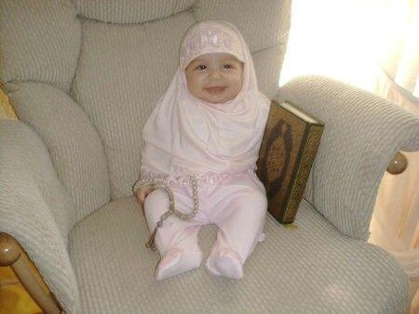
مرحله اول
از بدو تولد تا 6-7سال

Slide 5
ویژگی ها
عدم درک مفاهیم انتزاعی/درک حسی(نحل/78)
وابستگی شدید / ولدك ريحانتك‏ سبعا ...‏/سید...
بازی محور زندگی/الْغُلَامُ يَلْعَبُ‏ سَبْعَ سِنِينَ.../دَعِ‏ ابْنَكَ‏ يَلْعَبُ‏ سَبْعَ سِنِين‏
تخیل (جاندارپنداری)/ درک رابطه اشیا
تشخص طلبی/حس خونمایی وتقلید شدید

Slide 6
بایسته ها
تربیت بازی – تربیت از راه بازی
تربیت حواس وتخیل – تربیت از راه حواس و تخیل
تربیت شخصیت – ایجاد سیتم ارزش گذاری
استفاده و مراقبت از حس تقلید و حس خودنمایی
ایجاد عادات مطلوب رفتاری و مراقبت از...

Slide 7
نمایش عظیم
حواس
فرصت تقلید
توان تقلید بالا
واکنش مثبت
حس خودنمایی
سیستم شخصیت ارزشگذاری
وجدان اولیه
عادت مطلوب

Slide 8

راه کارهایی جهت نمایش عظیم از عظمت نماز
زینت:«خُذُوا زِينَتَكُمْ‏ عِنْدَ كُلِّ مَسْجِدٍ»
لباس،عن خيثمة بن أبي خيثمة قال‏ كان الحسن بن علي ع إذا قام إلى الصلاة لبس أجود ثيابه، فقيل له: يا ابن رسول الله لم تلبس أجود ثيابك فقال: إن الله تعالى جميل يحب الجمال فأتجمل لربي، و هو يقول: «خُذُوا زِينَتَكُمْ‏ عِنْدَ كُلِّ مَسْجِدٍ» فأحب أن ألبس أجود ثيابي. الكافي (ط - الإسلامية) / ج‏6 ص : 488
عن أبي الحسن الرضا ع‏ في قول الله: «خُذُوا زِينَتَكُمْ‏ عِنْدَ كُلِّ مَسْجِدٍ» قال: هي الثياب. تفسير العياشي ج‏2 ص : 12
آرایه و شانه کردن مووَ سُئِلَ أَبُو الْحَسَنِ الرِّضَا ع- عَنْ قَوْلِ اللَّهِ عَزَّ وَ جَلَّ- خُذُوا زِينَتَكُمْ‏ عِنْدَ كُلِّ مَسْجِدٍ قَالَ مِنْ ذَلِكَ التَّمَشُّطُ عِنْدَ كُلِّ صَلَاةٍ. من لا يحضره الفقيه ج‏1 ص : 126
کفش زیبا و انگشتر: قَالَ النَّبِيُّ ص‏ فِي قَوْلِهِ تَعَالَى‏ خُذُوا زِينَتَكُمْ‏ عِنْدَ كُلِّ مَسْجِدٍ النَّعْلَ وَ الْخَاتَمَ‏ مكارم الأخلاق ص : 123

Slide 9

راه کارهایی جهت نمایش عظیم از عظمت نماز
عطر
نماز اول وقت أَمِيرِ الْمُؤْمِنِينَ ع : عَلَيْكُمْ بِالْمُحَافَظَةِ عَلَى أَوْقَاتِ الصَّلَاةِ فَلَيْسَ مِنِّي مَنْ‏ ضَيَّعَ‏ الصَّلَاةَ مستدرك ج‏3ص : 95
نماز، محور ادبیات و زندگی(نور/58)
كَتَبَ أَمِيرُ الْمُؤْمِنِينَ ع إِلَى مُحَمَّدِ بْنِ أَبِي بَكْرٍ ... إِلَى أَنْ قَالَ وَ اعْلَمْ يَا مُحَمَّدُ أَنَّ كُلَّ شَيْ‏ءٍ تَبَعٌ لِصَلَاتِكَ وَ اعْلَمْ أَنَّ مَنْ‏ ضَيَّعَ‏ الصَّلَاةَ فَهُوَ لِغَيْرِهَا أَضْيَعُ‏ مستدرك ج‏3 ص : 27
نماز خانوادگی:التحريم : 6 يا أَيُّهَا الَّذينَ آمَنُوا قُوا أَنْفُسَكُمْ وَ أَهْليكُمْ نارا /طه:32 وَ أْمُرْ أَهْلَكَ بِالصَّلاةِ وَ اصْطَبِرْ عَلَيْها
اتاق نماز«كَانَ عَلِيٌّ عَلَيْهِ السَّلَامُ قَدِ اتَّخَذَ بَيْتاً فِي دَارِهِ، لَيْسَ بِالْكَبِيرِ وَ لَا بِالصَّغِيرِ، وَ كَانَ إِذَا أَرَادَ أَنْ يُصَلِّيَ مِنْ آخِرِ اللَّيْلِ أَخَذَ مَعَهُ‏ صَبِيّاً لَا يَحْتَشِمُ مِنْهُ، ثُمَّ يَذْهَبُ مَعَهُ إِلَى ذَلِكَ الْبَيْتِ فَيُصَلِّي». قرب الإسناد (ط - الحديثة) ص : 9///عَنْ أَبِي عَبْدِ اللَّهِ ع قَالَ: اتَّخِذْ مَسْجِداً فِي بَيْتِكَ الْحَدِيثَ. وسائل الشيعة ج‏5 295

Slide 10
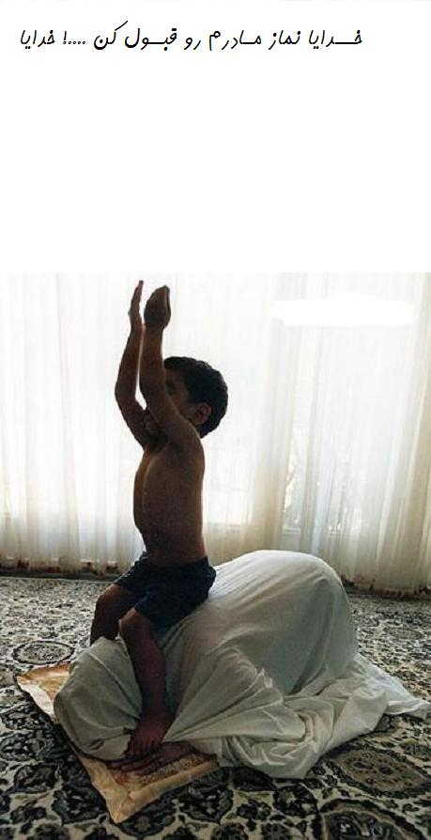
راه کارهایی جهت ایجاد فرصت تقلید
قبل از نماز
جلب توجه
بازی
حین نماز
تنـــــاسب
گاهی لازم می­شود
اذان
سجاده
نماز را کوتاه یا طولانی کنیم
نماز را قطع کنیم
در نماز فعلی انجام دهیم (راه، شیر...)
نماز را اندکی با تأخیر شروع کنیم

Slide 11
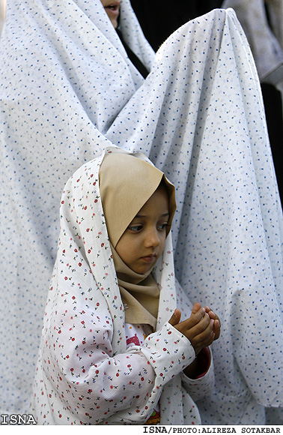
راه کارهایی جهت واکنش مثبت
ابراز ذوق و اظهار علاقه به کار نیک کودک
ثبت کارهای نیک و رفتار دینی کودک بخصوص نماز در قالب عکس برداری یا فیلم برداری و نمایش آن به خودش.
دعوت دیگران به تماشا
قرار دادن جایزه و یا هر نوع تشکری در مقابل کارهای نیکش، با در نظر گرفتن ....

Slide 12
نمایش عظیمی
اول وقت
نمازمحوری
فرصت تقلید
سجاده جدا
واکنش مثب
دعوت به تماشا
ذوق
اتاق نماز
تناسب
کارخوشایند
خانوادگی
بازی
زینت
اذان
راه کارها

Slide 13
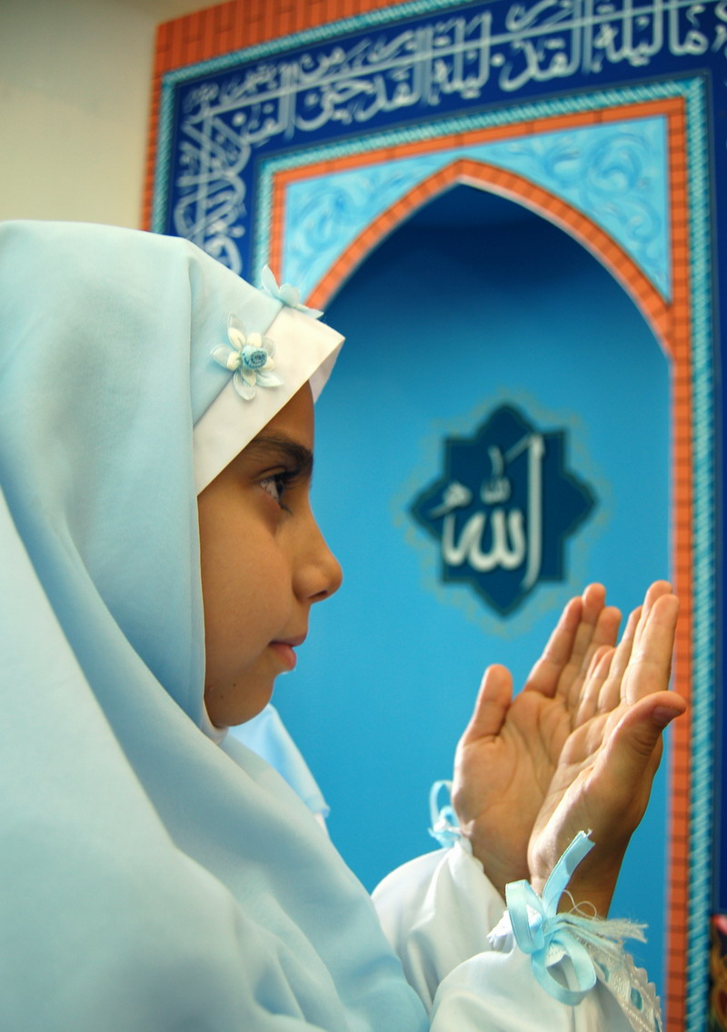
مرحله دوم:
از 6-7سال تا 11-12سال

Slide 14
ویژگی ها
حرکت وفعالیت جسمی بالا
هدفمندشدن بازی (قانونمندی/نتیجه گرایی/میل به رقابت/بازی گروهی)
رشد تدریجی قوای ادراکی
آمیختگی تخیل به واقعیت
علاقه وتوانایی یادگیری بالا

Slide 15
ویژگی ها
رشد استعداد حفظ ویادآوری
ارتباط عاطفی بالا وکم گستره مادر پدرو معلم
طبقه بندی ارزشی براساس ملاکهای حسی نه انتزاعی
الگوپذیری از صفات/قهرمان پروری
ظهور استعدادها

Slide 16
ویژگی ها
آمادگی واستعداداطاعت پذیری/احساس وظیفه کردن
آمادگی برای تأدیب

Slide 17

تقویت قدرت حل مسأله و تحلیل
فکری
عاطفی
آموزشی
احکام
بایسته ها
پرورشی
اخلاقی
صفات خدا
تقویت خلاقیت
ایجاد روحیه ی
تمیز حسن و قبح
شکر گذاری
مسؤولیت پذیری
ادب
حیا
ایجاد انس و علاقه به دین و گزاره های دینی

Slide 18
بایسته ها
روحیه تفکیک خوب وبدبااستفاده ازمصادیق روشن ودرونی
ایجاد روحیه ادب
آموزش صفات خداازدریچه های عینی/رزاقیت خداازپدر و....
آمورش احکام نماز باروشهای جذاب ومتناسب
ایجادفرصت وامکانات لازم(بازی) برای ارضاء نیازبه حرکت وجنب وجوش درراستای دعوت به نماز

Slide 19
بایسته ها
ایجادروحیه اطاعت پذیری ومسیولیت پذیری
ایجادروحیه شکرگزاری بجای روحیه طلبکارانه
ایجاد ارتباط عاطفی قوی بین کودک ونماز
توجه به الگوها

Slide 20
انس والفت
پذیر کریز ستیز
تداوم
تعادل
ادب/آداب
حضورمعنوی
علاقه ومحبت
خاطره
سرچشمه
تدریج(وسع)
احترام بالا
داستان
تسهیل
توجه(بی تفاوت)
عمل
ابراز
جلوه آسان
خلاقیت
تحرک
تکریم
آداب
تداعی
برخی راه کارها

Slide 21

مرحله سوم:
از 11-12 سال تا 16 سال

Slide 22
دوران نوجوانی
نوجوانی دوران گزار ماندگار
نوجوانی دوران بحران­ تعیین گر
نوجوانی دوران تغییرات تثبیت گر
تغییرات جسمی و جنسی
تغییرات روحی و فکری

Slide 23
ویژگی ها
رشد جسم / بلوغ جنسی
پیچیدگی اخلاقی
رشد فکری
گستردگی و پیچیدگی عواطف
هویت جویی/هویت یابی یا هویت سازی
از دوست گرایی تا گروه گرایی

Slide 24
ویژگی ها
آرمان­جویی و آرمان­گرایی
زیبایی گرایی/ عشق به زیبایی
مسؤولیت گرایی و مسؤولیت پذیری
استقلال طلبی
تخیل
...

Slide 25
پذیرش واقناع
مفهوم
خلقت
اعتقاداستوار
خودیابی
حافظ(غیرت)
شاهرگ
شناخت
آثار
مشارکت
عواقب
مشاهده
تمثیل
برهان
تجربه
فلسفه
ایمان
کل شی
شبهات
مرحله ارتباط استدلالی
11تا16 سال

Slide 26
دل و حس
ستایشگری
سپاسگزاری
تأثیر درون
آرامش
تأثیر برون
جرم و گناه
نظم
پناه جویی
محورذائل
رازگویی
خشوع
اراده
پاکی
مرحله ارتباط شهودی و عرفانی
16
به بالا

